Slide 1




TRANSPORTE ESCOLAR
CASO URUGUAY
ING. FRANCO AZZATO
Coordinador de Capacitaciones y Acreditaciones iRAP
Consultor FGR

Slide 2




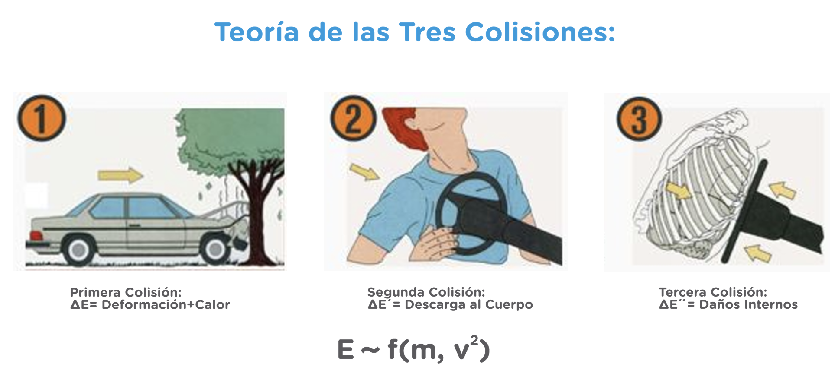

Slide 3


Slide 4
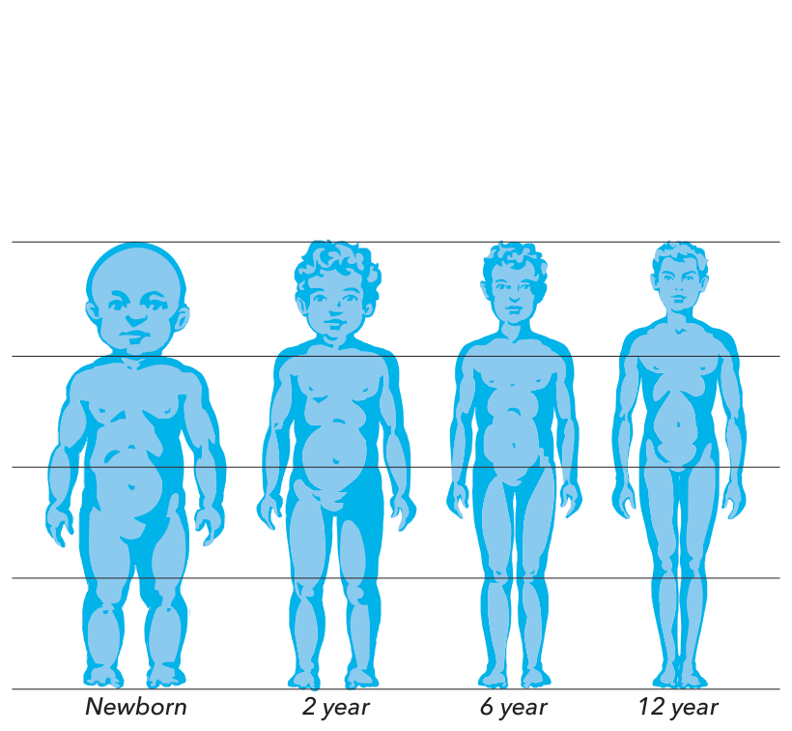



Slide 5
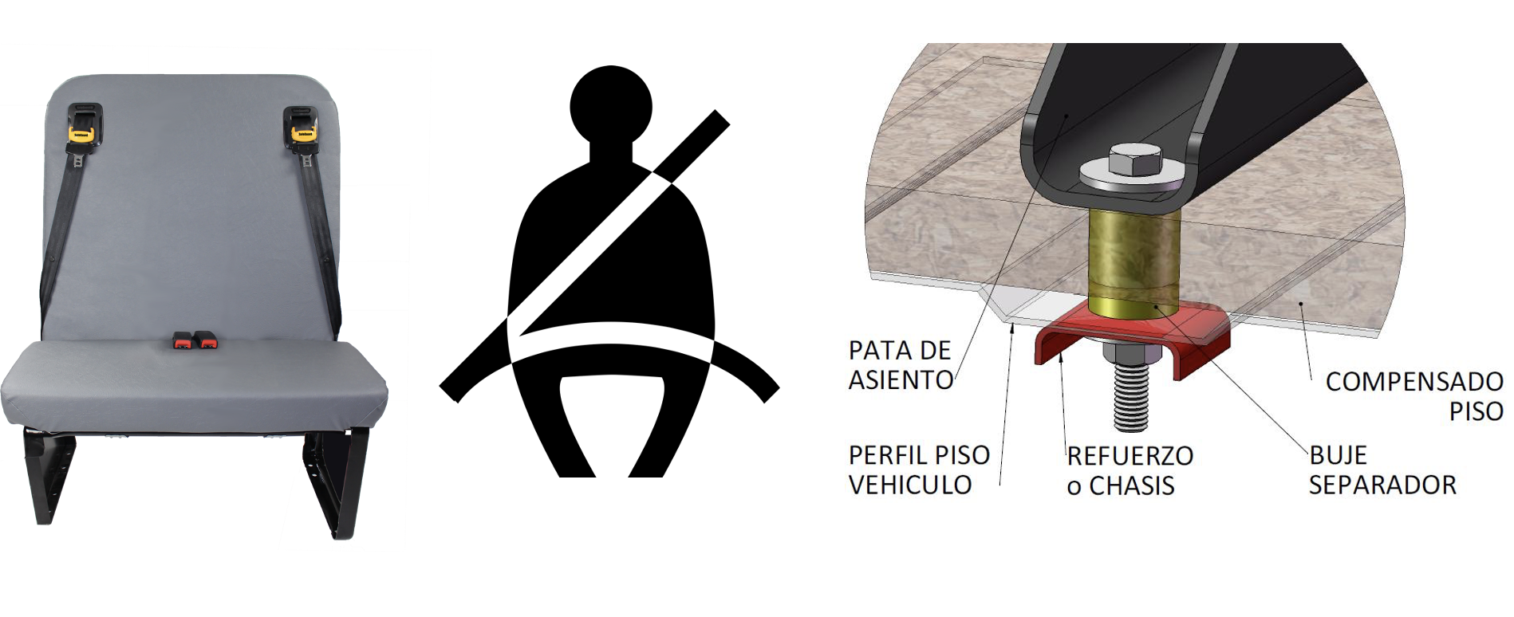
Qué hace a un Transporte Escolar Seguro?

Slide 6


Slide 7

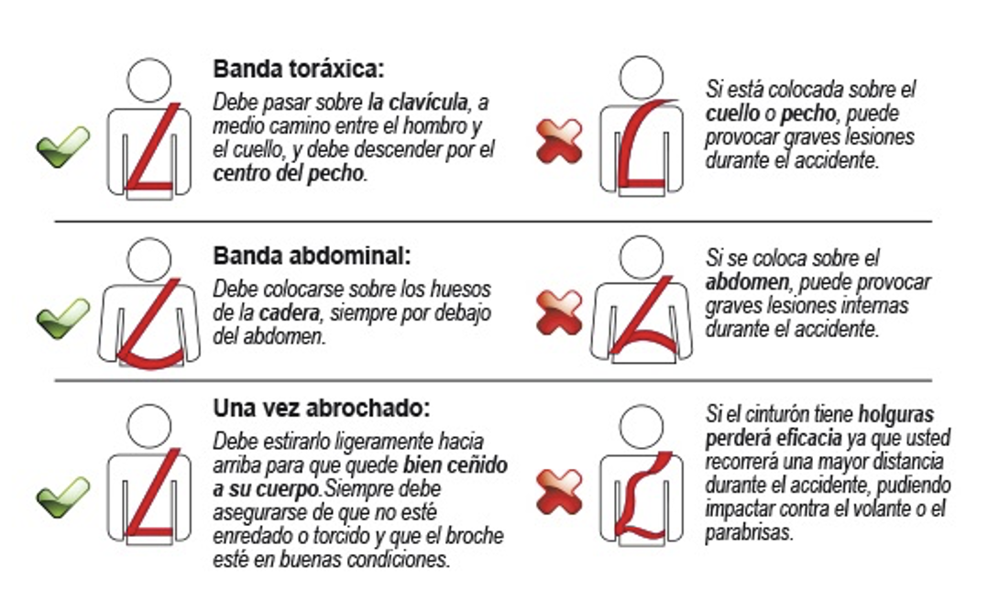

Slide 8
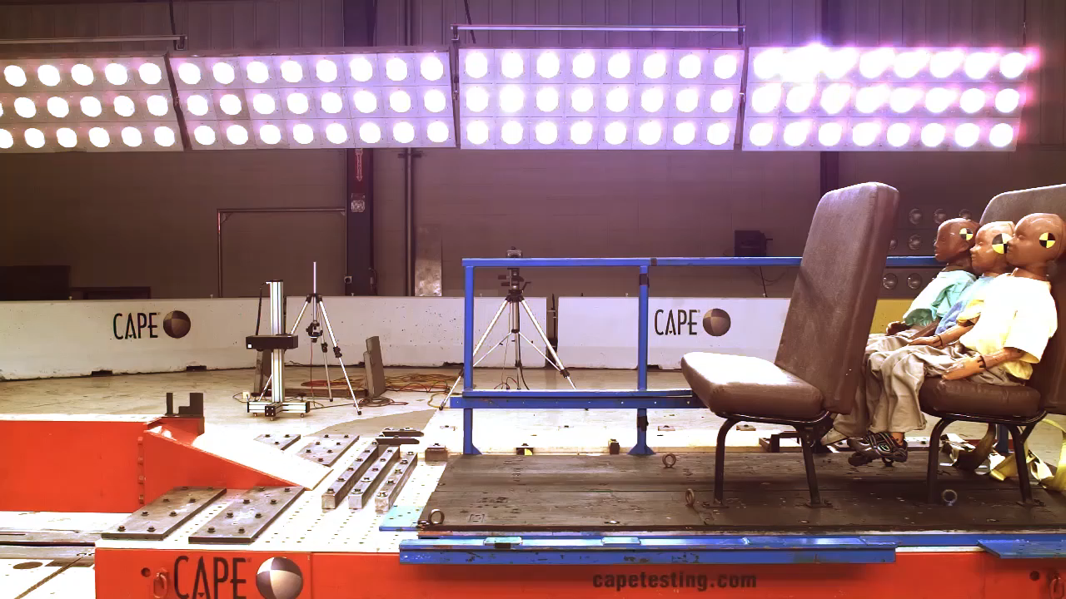

Slide 9
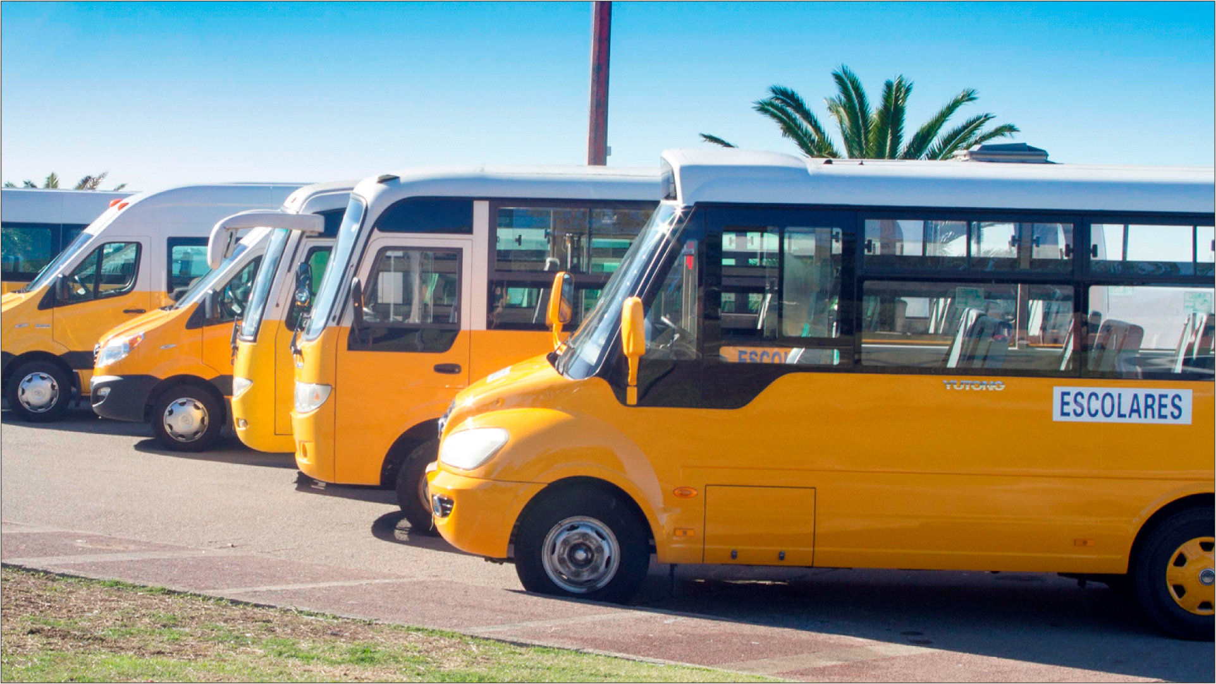



Slide 10
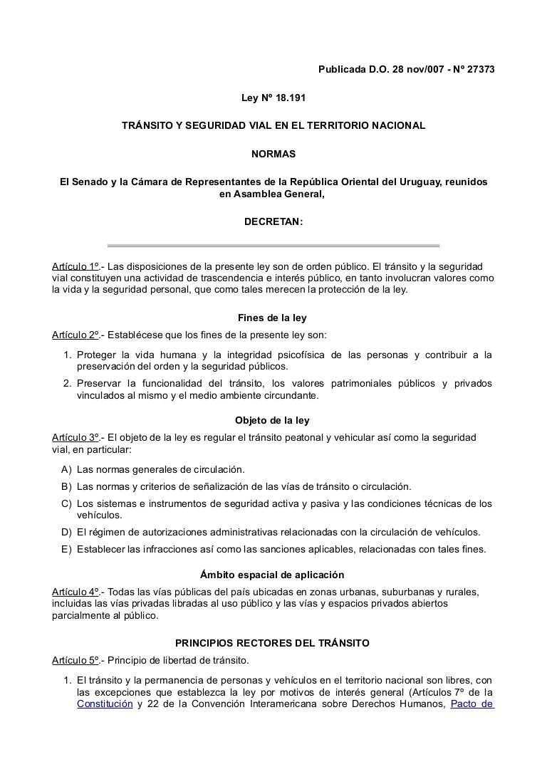



Slide 11
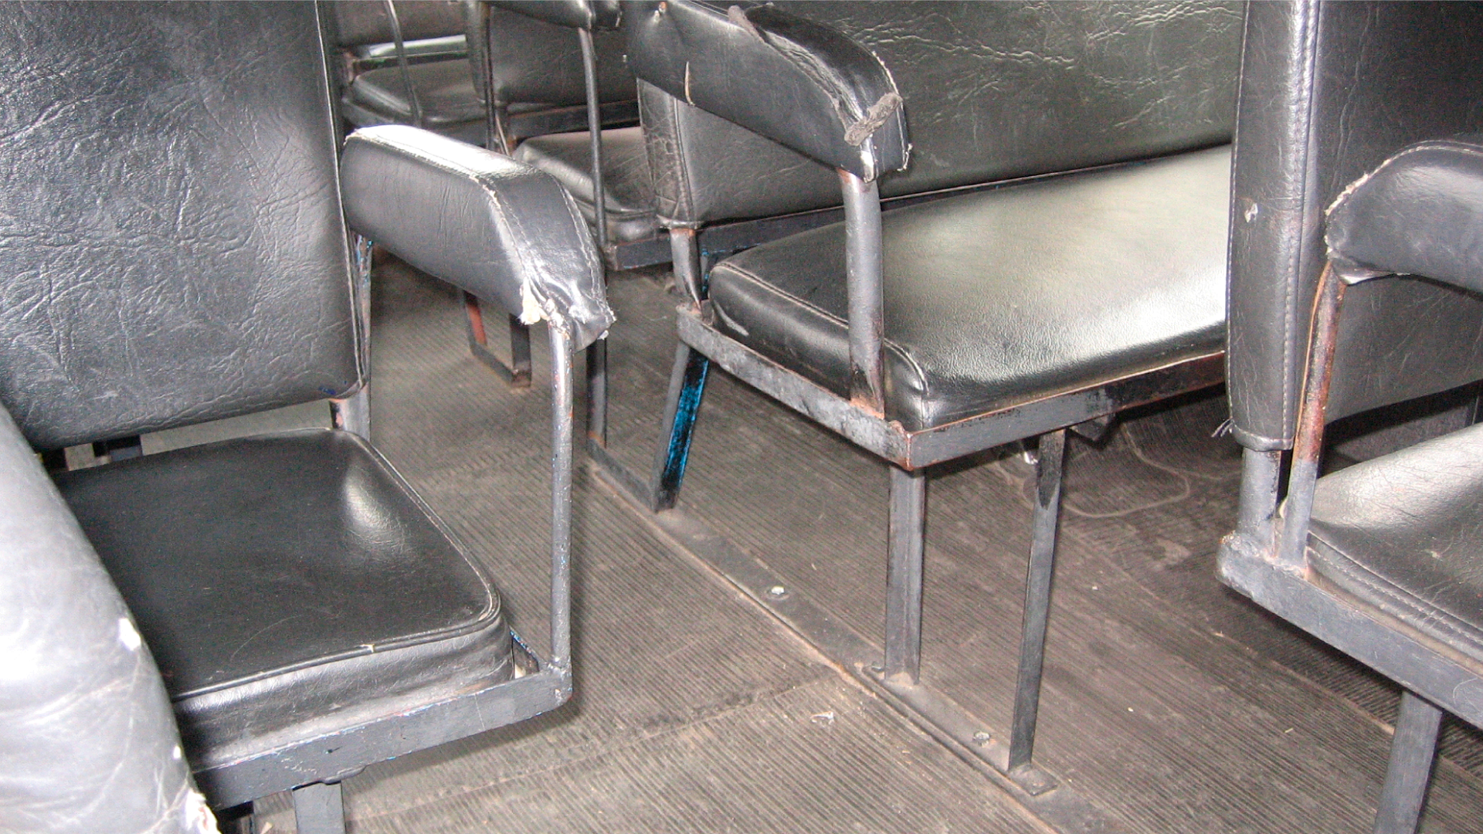




Slide 12
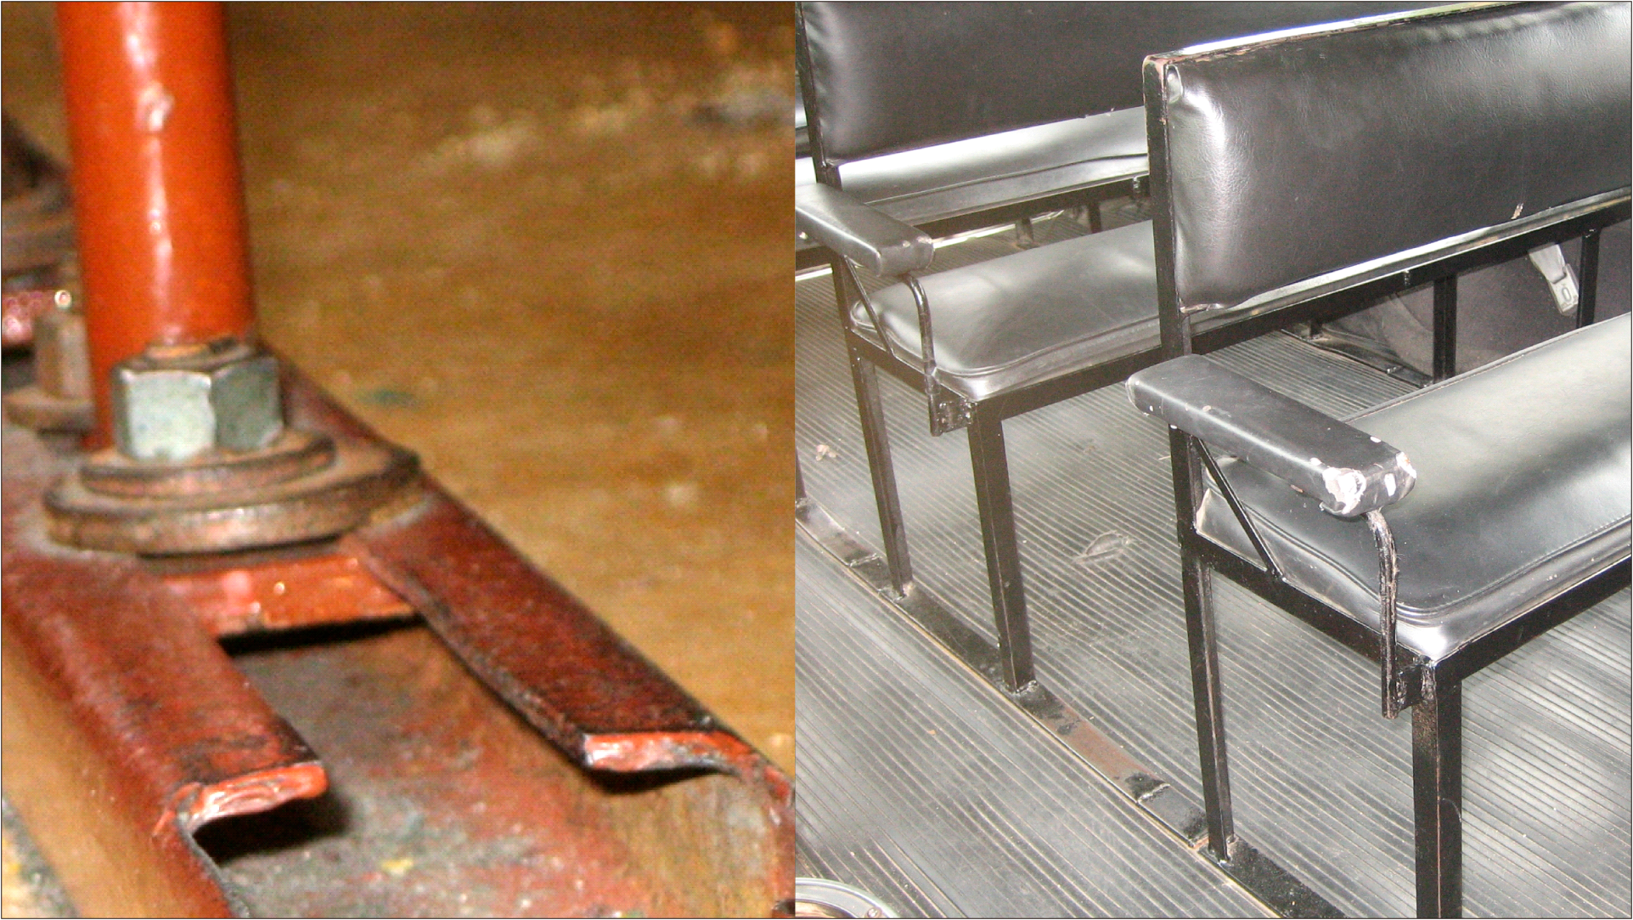

Slide 13



Slide 14
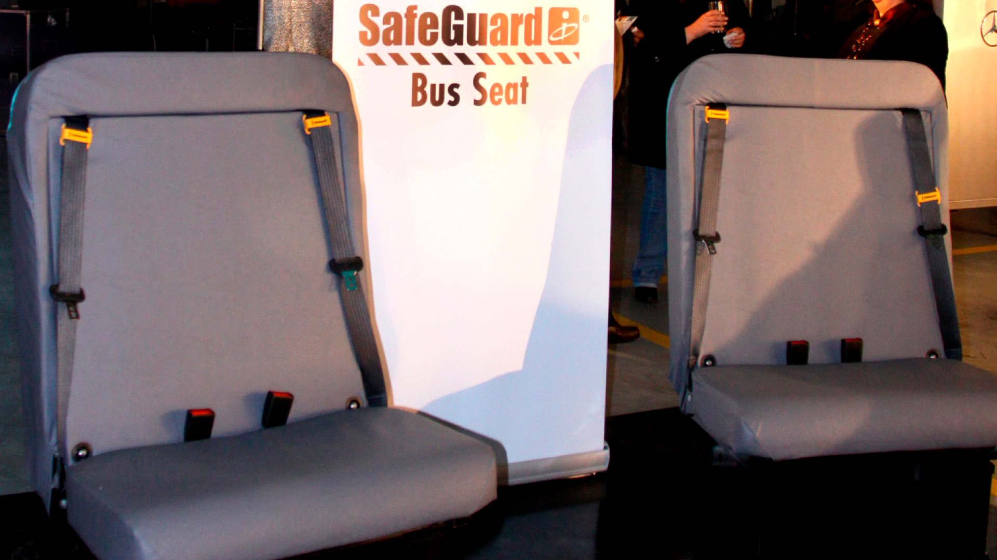

Slide 15
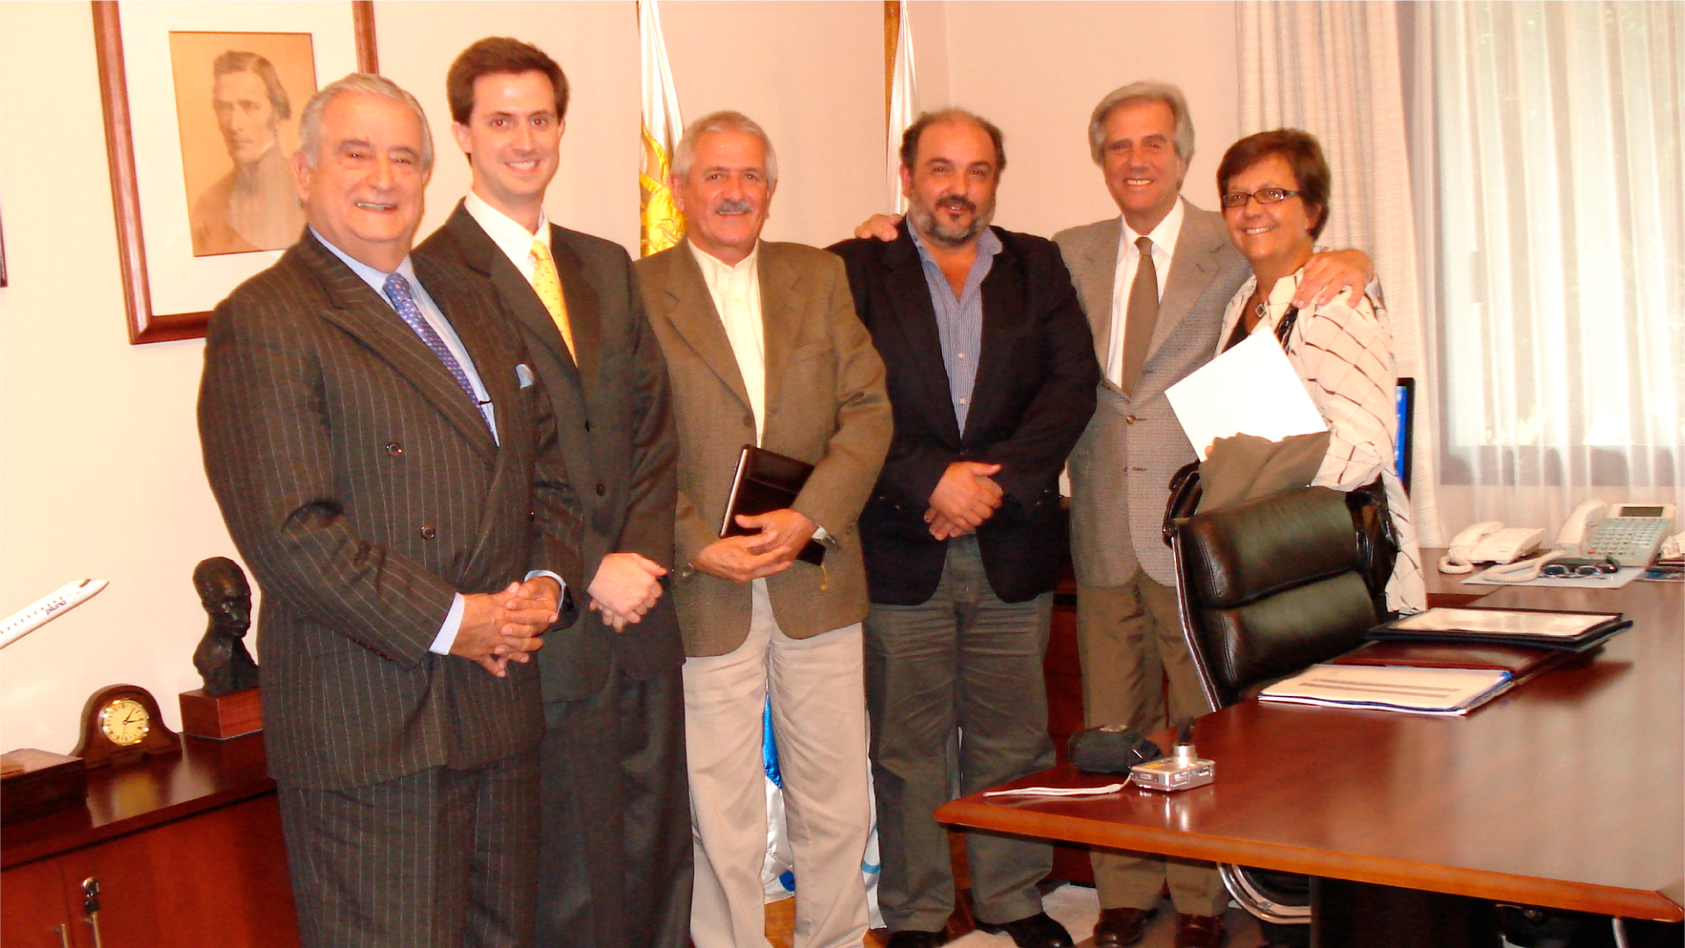


Slide 16
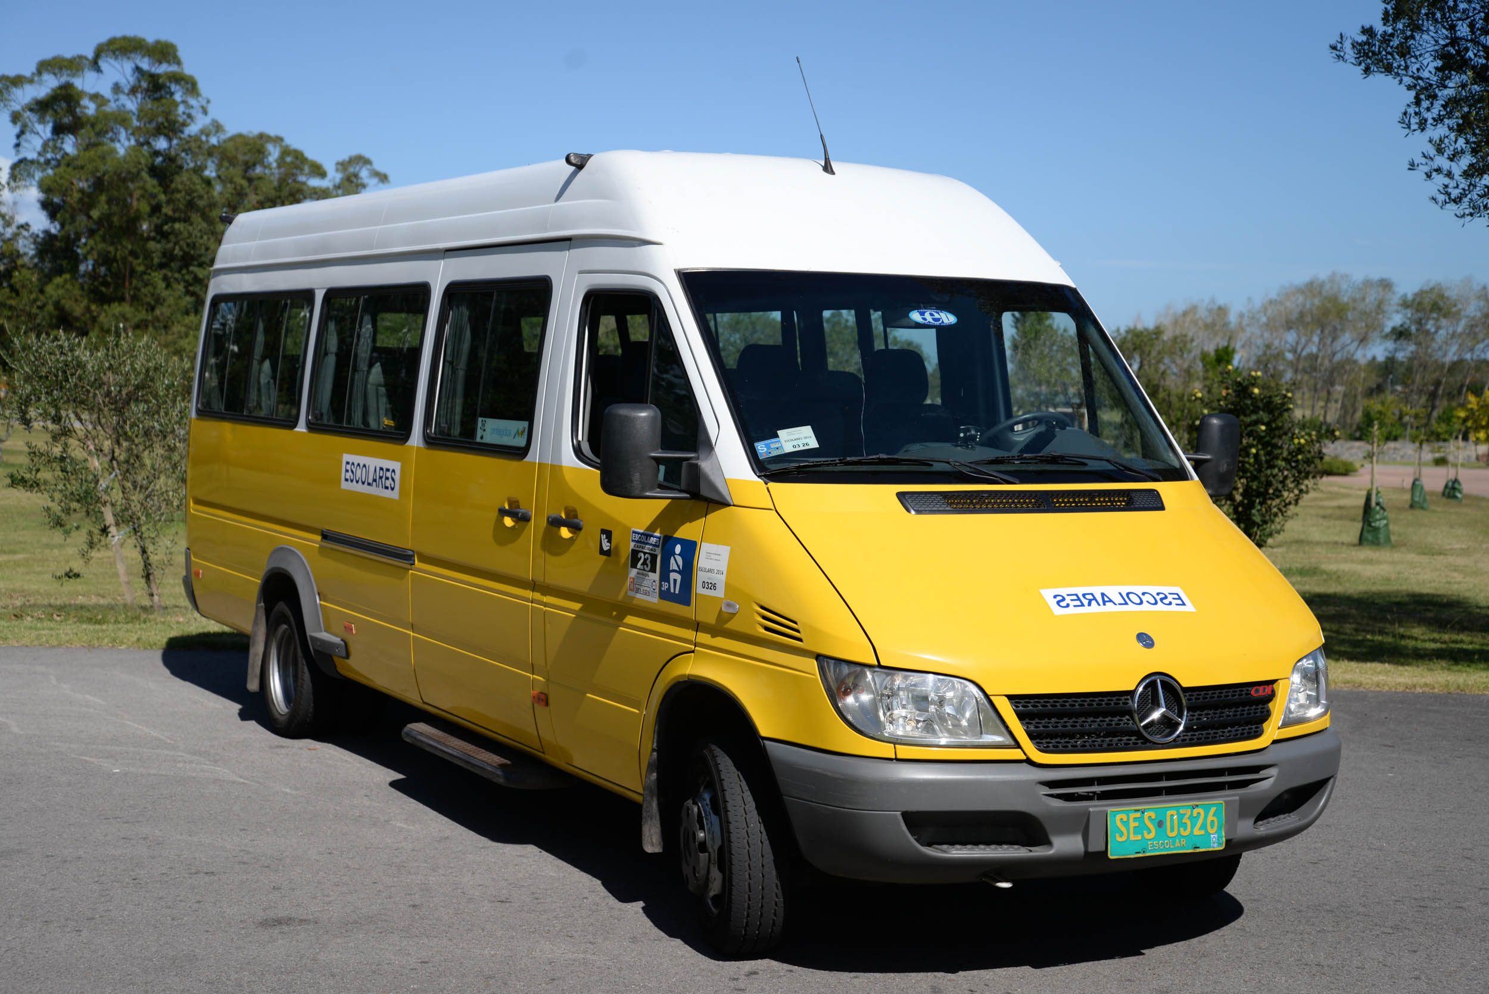


Slide 17




Slide 18
MUCHAS GRACIAS!
Ing. Franco Azzato
Franco .Azzato@irap.org

